Slide 1
强化学习
浙江大学
赵洲

Slide 2
概述
任务与奖赏
K-摇臂赌博机
有模型学习
免模型学习
值函数近似
模仿学习

Slide 3
1. 任务与奖赏
例子：瓜农种西瓜
种下瓜苗后：(为简便，仅考虑浇水和不浇水两个动作，不考虑施肥、除草等 )
浇水
浇水
不浇水
浇水
健康
收获好西瓜
缺水
健康
溢水
缺水

Slide 4
1. 任务与奖赏
例子：瓜农种西瓜
多步决策过程
过程中包含状态、动作、反馈 (奖赏) 等
需多次种瓜，在过程中不断摸索，才能总结出较好的种瓜策略
种下瓜苗后：(为简便，仅考虑浇水和不浇水两个动作，不考虑施肥、除草等 )
浇水
浇水
不浇水
浇水
健康
收获好西瓜
缺水
健康
溢水
缺水
抽象该过程：强化学习 (reinforcement learning)

Slide 5
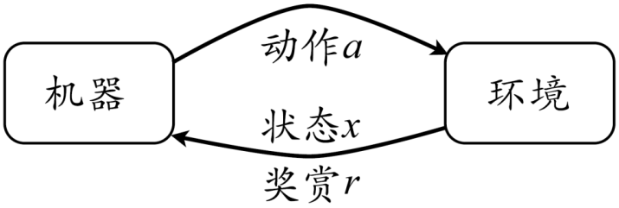
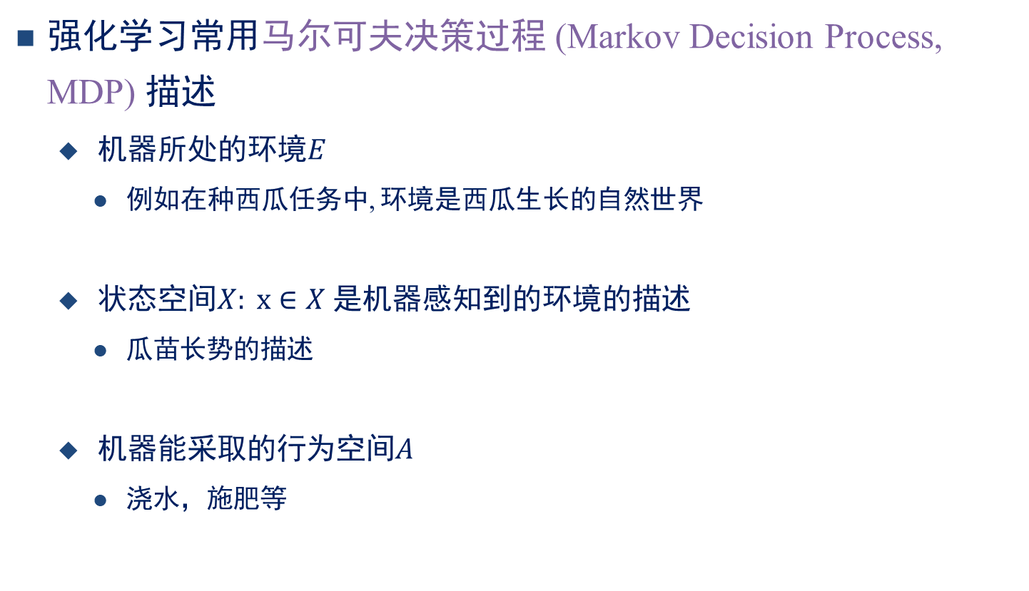
1. 任务与奖赏
强化学习常用马尔可夫决策过程 (Markov Decision Process, MDP) 描述
机器所处的环境$E$
例如在种西瓜任务中, 环境是西瓜生长的自然世界
状态空间$X: x∈X$ 是机器感知到的环境的描述
瓜苗长势的描述
机器能采取的行为空间$A$
浇水，施肥等

Slide 6
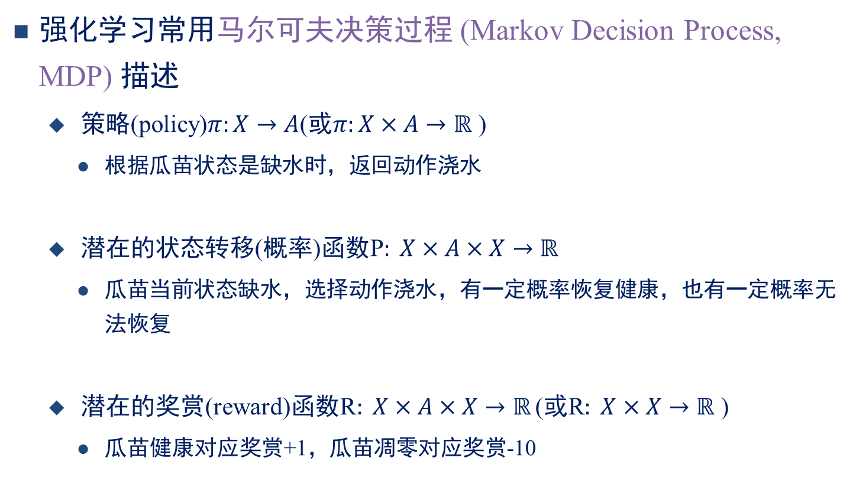
1. 任务与奖赏
强化学习常用马尔可夫决策过程 (Markov Decision Process, MDP) 描述
策略(policy)$π:X→A$(或$π:X×A→ℝ$ )
根据瓜苗状态是缺水时，返回动作浇水
潜在的状态转移(概率)函数$\text{P}: X×A×X→ℝ$
瓜苗当前状态缺水，选择动作浇水，有一定概率恢复健康，也有一定概率无法恢复
潜在的奖赏(reward)函数$\text{R}: X×A×X→ℝ$ (或$\text{R}: X×X→ℝ$ )
瓜苗健康对应奖赏+1，瓜苗凋零对应奖赏-10

Slide 7
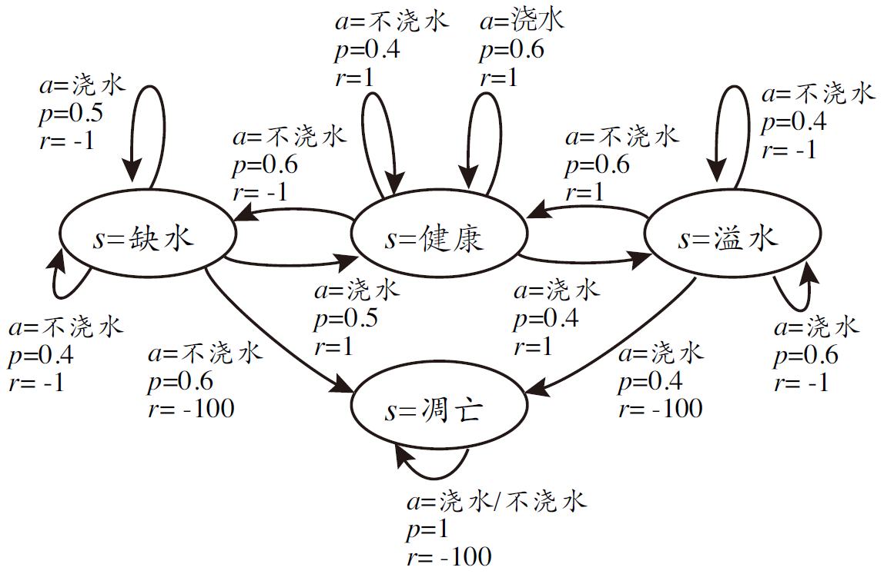


1. 任务与奖赏
强化学习对应了四元组
强化学习的目标
机器通过在环境中不断尝试从而
学到一个策略$π$，使得长期执行
该策略后得到的累积奖赏最大
动作：
$\text{T}$步累积奖赏：
$γ$折扣累积奖赏：
最大化累计奖赏
$$E= <X,A,P,R>$$

Slide 8
1.任务与奖赏
强化学习 vs. 监督学习
监督学习：给有标记样本
强化学习：没有有标记样本，通过执行动作之后反馈的奖赏来学习
分类器/回归器
示例
标记
策略
状态
动作
强化学习在某种意义上可以认为是具有“延迟标记信息”的监督学习

Slide 9
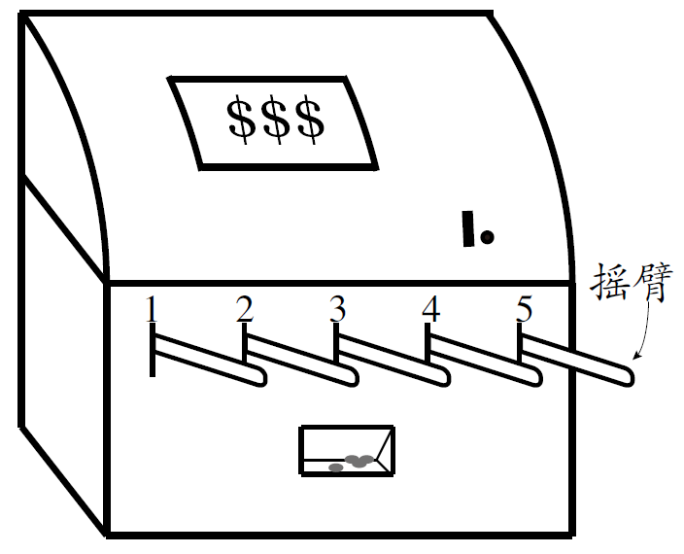
2. K-摇臂赌博机
K-摇臂赌博机 (K-Armed Bandit)
只有一个状态，K个动作
每个摇臂的奖赏服从某个期望未知的分布
执行有限次动作
最大化累积奖赏

Slide 10
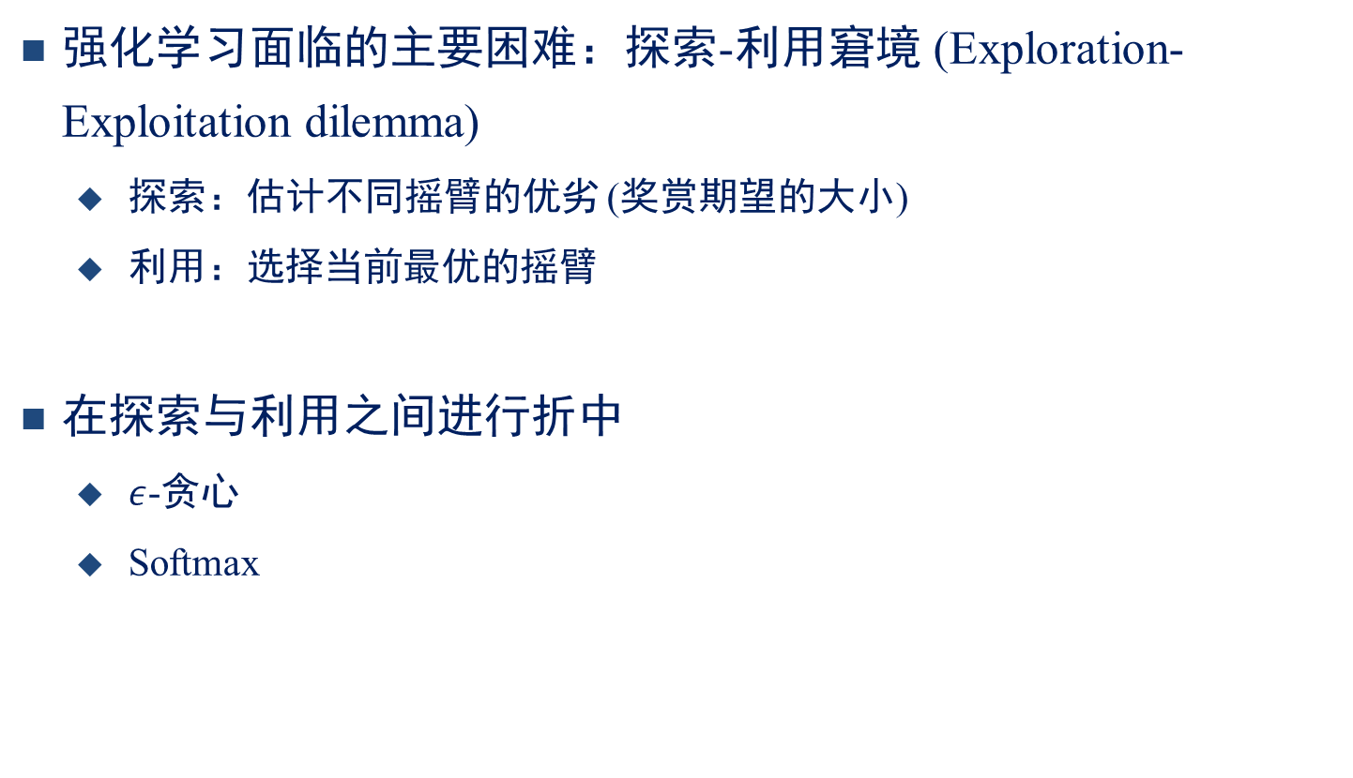
2. K-摇臂赌博机
强化学习面临的主要困难：探索-利用窘境 (Exploration-Exploitation dilemma)
探索：估计不同摇臂的优劣 (奖赏期望的大小)
利用：选择当前最优的摇臂
在探索与利用之间进行折中
$ε$-贪心
Softmax

Slide 11



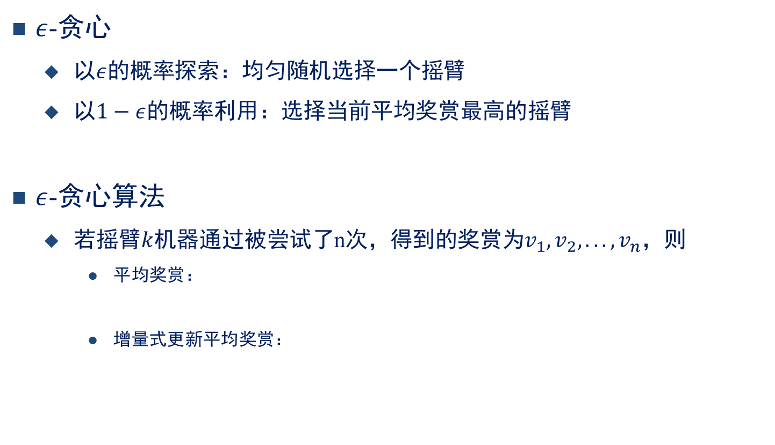
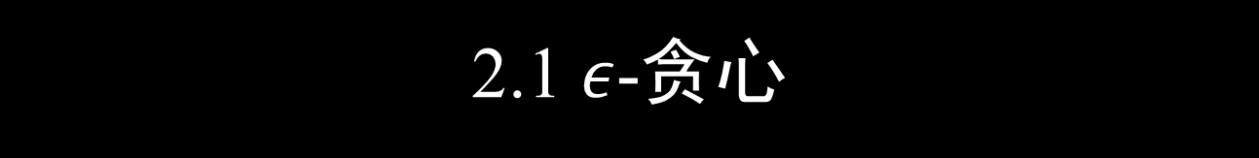
2.1 $ε$-贪心
$ε$-贪心
以$ε$的概率探索：均匀随机选择一个摇臂
以$1−ε$的概率利用：选择当前平均奖赏最高的摇臂
$ε$-贪心算法
若摇臂$k$机器通过被尝试了n次，得到的奖赏为$v_{1},v_{2},...,v_{n}$，则
平均奖赏：
增量式更新平均奖赏：

Slide 12
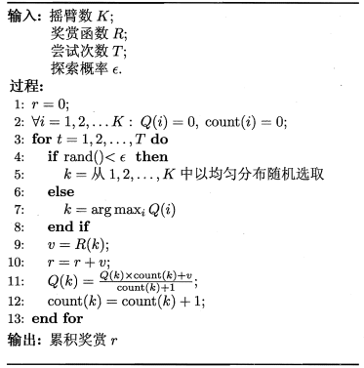

2.1 $ε$-贪心
$ε$-贪心算法
不确定性增加，概率分布较宽，$ε$增加
尝试次数增加 ，$ε$减少：$ε\text{=}\frac{1}{\sqrt{t}}$

Slide 13
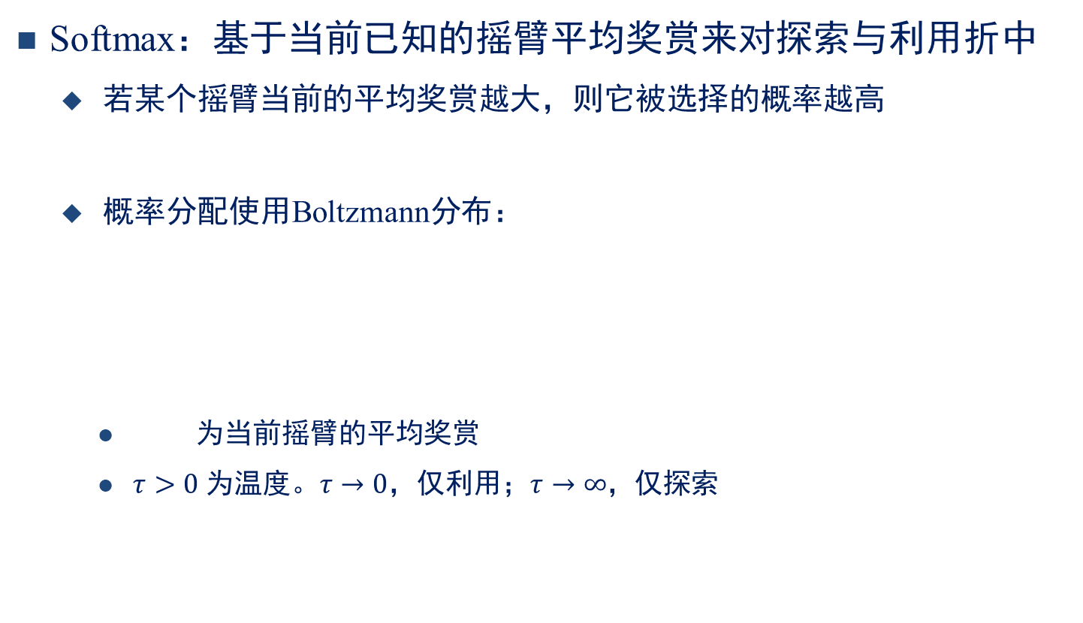
2.2 Softmax
Softmax：基于当前已知的摇臂平均奖赏来对探索与利用折中
若某个摇臂当前的平均奖赏越大，则它被选择的概率越高
概率分配使用Boltzmann分布：
为当前摇臂的平均奖赏
$τ>0$ 为温度。$τ→0$，仅利用；$τ→∞$，仅探索

Slide 14
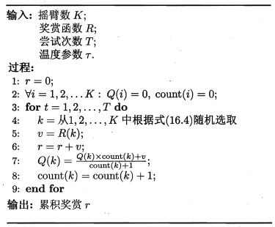

2.2 Softmax
$Softmax$算法

Slide 15
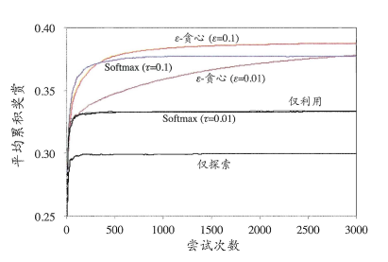
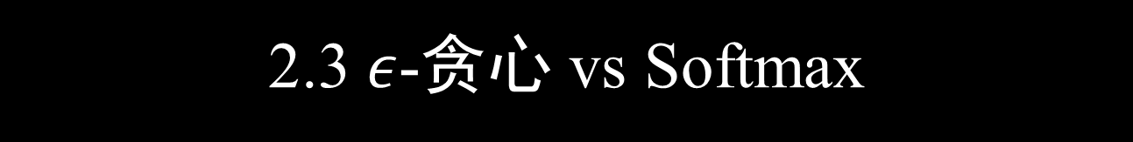
2.3 $ε$-贪心 vs Softmax
两种算法都有一个折中参数( , ) ，算法性能孰好孰坏取决于具体应用问题

Slide 16
2.4 离散空间强化学习
离散空间状态空间、离散动作空间上的多步强化学习任务
方法：
每个状态上动作的选择看作一个 K-摇臂赌博机问题
K-摇臂赌博机算法奖赏函数：强化学习任务的累积奖赏
局限：未考虑马尔科夫决策过程

Slide 17

3. 有模型学习
有模型学习 (model-based learning)：
均已知
方便起见，假设状态空间和动作空间均有限
强化学习的目标：找到使累积奖赏最大的策略$π$

Slide 18

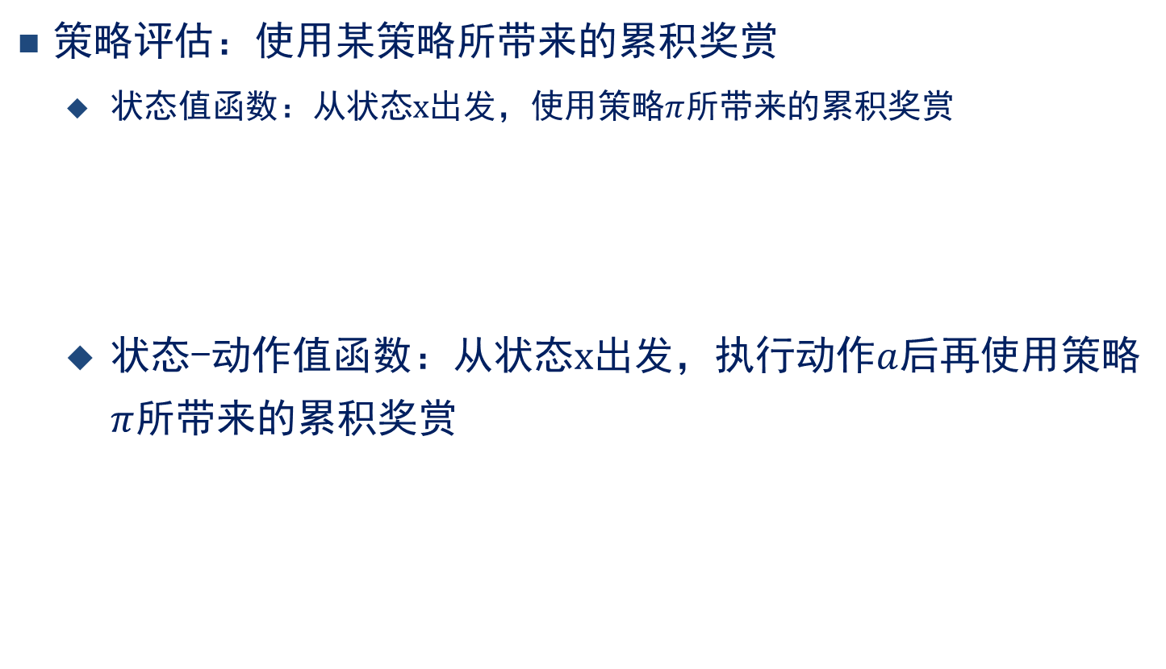
3. 有模型学习
策略评估：使用某策略所带来的累积奖赏
状态值函数：从状态$x$出发，使用策略$π$所带来的累积奖赏
状态-动作值函数：从状态$x$出发，执行动作$a$后再使用策略$π$所带来的累积奖赏
步累积奖赏；
折扣累积奖赏.

Slide 19

3. 有模型学习
给定$π$，状态值函数的计算：状态值函数具有简单的递归形式
步累积奖赏:
折扣累积奖赏:
(全概率公式)
Bellman等式

Slide 20
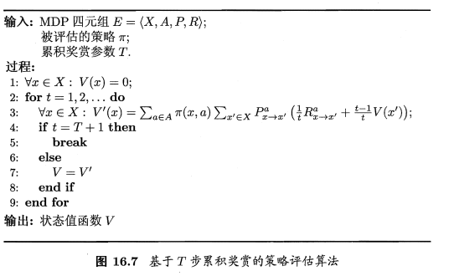
3. 有模型学习
策略评估算法：

Slide 21
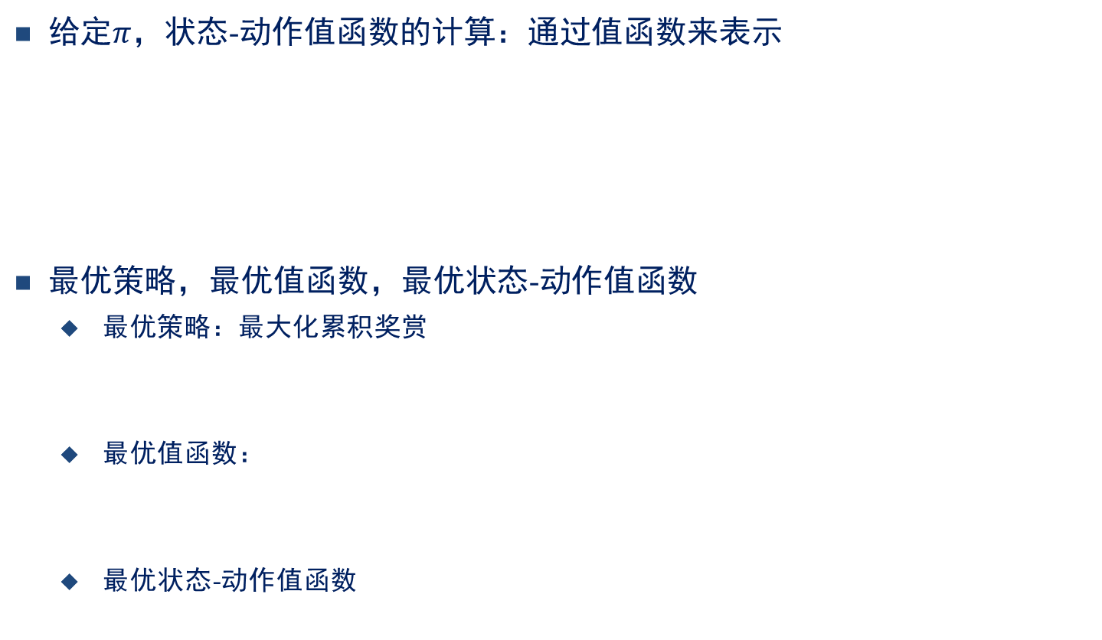
3. 有模型学习
给定$π$，状态-动作值函数的计算：通过值函数来表示
最优策略，最优值函数，最优状态-动作值函数
最优策略：最大化累积奖赏
最优值函数：
最优状态-动作值函数

Slide 22
3. 有模型学习
策略改进：将非最优策略改进为最优策略
最优值函数/最优策略满足：
非最优策略的改进方式：将策略选择的动作改为当前最优的动作
最优Bellman等式

Slide 23
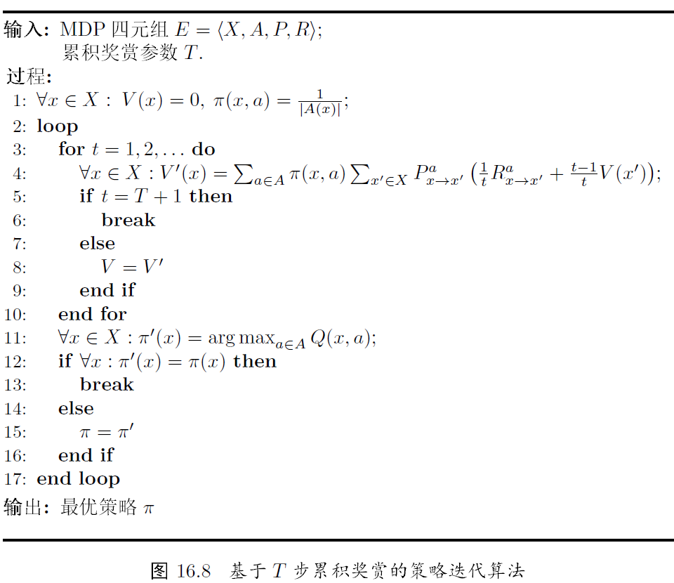
3. 有模型学习
策略迭代 (policy iteration)：求解最优策略的方法
随机策略作为初始策略
策略评估+策略改进+策略评估+策略改进+……
直到策略收敛
策略迭代算法的缺点
每次改进策略后都要重新评估策略，导致耗时

Slide 24
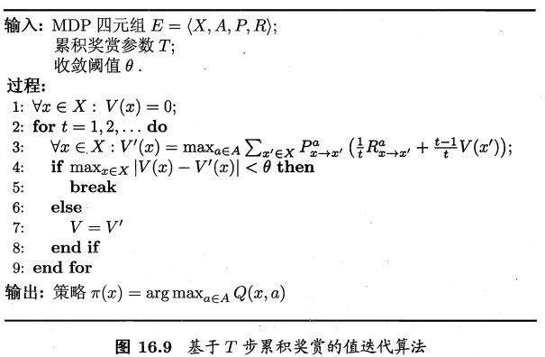
3. 有模型学习
值迭代算法：
策略改进与值函数改进是一致的，因此可将策略改进视为值函数的改善

Slide 25
3.有模型学习
有模型学习小结
强化学习任务可归结为基于动态规划的寻优问题
与监督学习不同，这里并未涉及到泛化能力，而是为每一个状态找到最好的动作
问题：如果模型未知呢？

Slide 26
End

